Slide 1

2020·05
多线程并行程序动态映射机制研究与实现
Research and Implementation on Dynamic Mapping Optimization Mechanism for Multi-threaded Parallel Applications
指导老师：张兴军教授
学生：鲁晨欣

Slide 2

01
研究背景及意义
02
研究内容
Background and Significance
Research Content
03
实验结果与分析
04
总结与展望
目录
Experiment and Evaluation
Conclusions and Suggestions
05
评阅人审查意见
Answer Questions of Reviewers

Slide 3
研究背景与意义
1.选题来源
2.研究意义
3.研究现状

Slide 4
选题来源
1
研究背景与意义
国家“十三五”重点研发计划：面向 E 级计算机的大型流体机械并行计算软件系统
构建面向E级计算机的多层次异构并行软件框架；面向E级计算机，提出适合于大型流体机械并行计算模型的弹性映射方案，及其层间自聚类通信模型和层内自感知资源分配方法；通过分析大型流体机械不同计算模型的数据特性，验证并行软件框架的高可扩展性；开发基于向量化、层次化的缓存数据分块、计算与通信重叠、数据复用等优化技术，实现并行软件的高效能等
（课题编号：2016YFB0200902 ）
目标任务
面向Ｅ级系统大规模并行可扩展分层弹性映射机制（课题任务书）；
在OpenMP多线程并行这一级，研究合理的线程到核的映射机制，从而提升程序性能；
编写代码实现这样的映射机制，使之成为可运行的系统。

Slide 5
研究意义
1
研究背景与意义
主要问题描述
隐式通信模式——在OpenMP并行程序中，各线程之间进行数据交换和共享的过程。
NUMA架构下，通信开销不均匀，不合理的映射影响访存性能。
挑战
本研究与程序特点和平台架构密切相关，映射机制如何能适用于更多具体的应用程序，更好地结合平台特性？
映射机制如何做到在额外开销尽量小的前提下，大幅度提升程序性能？

Slide 6
研究现状
1
研究背景与意义
早期核数较少时，通过近似枚举的方法，用全部线程映射分布的可能性运行程序，比较性能数据选择最佳映射方式。
枚举择优的方法
Autopin，通过观测IPC (Instructions per Cycle，每个时钟周期执行的指令数) ，从各种映射决策中选择具有最高IPC值的方案来执行应用程序 [1]；
BlackBox主要针对具备SMT的处理器，运行双线程producer-consumer程序，测量每种映射的总体性能来选择最佳映射[2]；
方法缺陷
只适合核数较少或者程序线程数较少的情况，这样映射优化过程引入的额外开销不大。
属于静态的方法，需要先行运行多遍应用程序。选择最合适的方法后，以后运行此程序，映射策略就可以不变了。
通用性不强，平台可移植性差。
[1] Klug, Tobias, et al. autopin–automated optimization of thread-to-core pinning on multicore systems[J]. Transactions on high-performance embedded architectures and compilers III. Springer, Berlin, Heidelberg, 2011. 219-235.
[2] Radojkovic, Petar, et al. Thread assignment of multithreaded network applications in multicore/multithreaded processors[J]. IEEE Transactions on Parallel and Distributed Systems 24.12 (2012): 2513-2525.

Slide 7
研究现状
1
研究背景与意义
动态映射方法。其他运行时线程间通信量检测方法和线程分组算法。
通信量检测方法
利用缓存一致性协议，在每个核心的独立L1 Data Cache/独立的L2 Cache设立一个硬件计数器，统计接收到来自其他核Cache的写失效消息，间接统计其他线程访问相同Cache Line数据的信息[3]；
方法缺陷
需要访问到cache line粒度，以及读取缓存一致性协议消息。实验需要搭建模拟器。
每个核心设置一个硬件计数器，核数多开销大。
线程分组方法
基于通用的带权无向图图划分的算法Zoltan[4]；
基于拓扑树的分层分组算法Scotch[5]；
方法缺陷
[4]方法没有考虑计算机硬件架构的层次性。
[5]方法基于双向递归迭代的策略复杂度略高。但层次化分组的思想对我们的问题背景具有应用价值。
[3] Cruz E H M, Diener M, Alves M A Z, et al. Dynamic thread mapping of shared memory applications by exploiting cache coherence protocols[J]. Journal of Parallel & Distributed Computing, 2014, 74(3):2215-2228.
[4] Devine K D , Boman E G , Heaphy R T , et al. Parallel hypergraph partitioning for scientific computing[C]// International Parallel & Distributed Processing Symposium. IEEE, 2006.
[5] F. Pellegrini. Static mapping by dual recursive bipartitioning of process architecture graphs[C]// Proceedings of IEEE Scalable High Performance Computing Conference, Knoxville, TN, USA, 1994, pp. 486-493.

Slide 8
研究内容
1.整体映射优化机制设计
2.通信量检测与统计方法
3. LHMapping算法设计
4.映射的执行与实现方法
5.其他控制

Slide 9
2
整体映射机制的设计
研究内容
设计思路——三个问题
如何在运行时统计线程间的通信量信息？
如何根据线程间通信量的数据，获得线程分配给具体处理器核心的结果？
如何根据分配的结果将线程部署在系统中？
系统模块

Slide 10

2
整体映射机制的设计
研究内容
系统流程
步骤1，检测并统计线程间通信量
使用基于缺页错误的通信量检测方法
维护一个通信量矩阵$A∈R^{n×n}$
步骤2，根据步骤1中维护的通信量矩阵，计算线程的分组
LHMapping算法
步骤3，根据线程分组结果，执行映射。
线程的CPU亲和性设置

Slide 11
2
通信量检测与统计方法
研究内容
线程间通信量检测
使用KMAF[1]中基于缺页中断的共享内存通信量检测方法。
1）记录检测到的每一次发生缺页错误的线程ID和内存页地址。
2）信量检测检测机制会引入额外的缺页错误。周期性地更改程序所在进程页表的某一个页表项present位，若页表项中present位为1，则将其改为0，使该页表项对应的内存页失效。如果下次有线程需要访问这一部分的数据，就会在这个页面产生缺页中断。整体上增加了线程间通信量统计的精确度。
3）系统本身产生的缺页，由操作系统本身的中断处理程序完成恢复；检测机制额外引入的缺页，由检测机制恢复。
[1]Diener M , Cruz E , Alves M , et al. Kernel-Based Thread and Data Mapping for Improved Memory Affinity[J]. IEEE Transactions on Parallel and Distributed Systems, 2015.

Slide 12
2
通信量检测与统计方法
研究内容
线程间通信量统计
1）定义并初始化一个哈希表，用除留余数法作为哈希函数。
2）哈希表项对应将物理地址空间按照一定粒度进行划分后的内存块，每个哈希表项为一些队列。
3）队列大小上限为4. 保证了统计机制只能记录同一个页面在某一段时间内产生过缺页错误的不同线程。
4）每当一个新的线程ID入队，就将该新线程与仍在队列中的其他线程计为发生一次通信事件。随时更新通信量矩阵。
映射机制通信量统计示意图

Slide 13
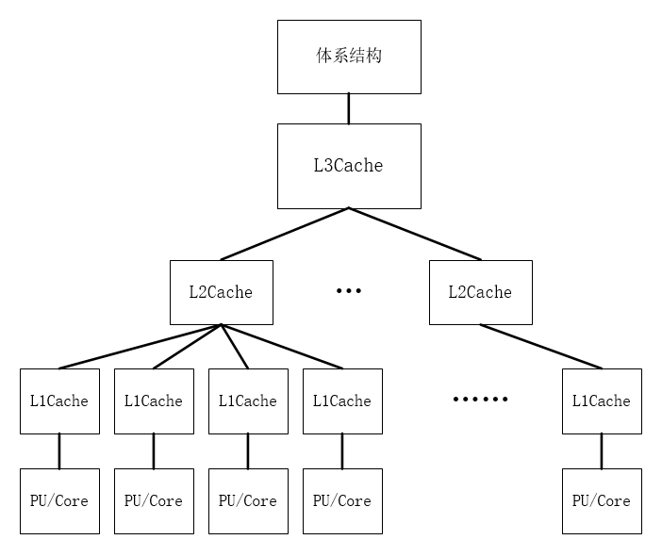
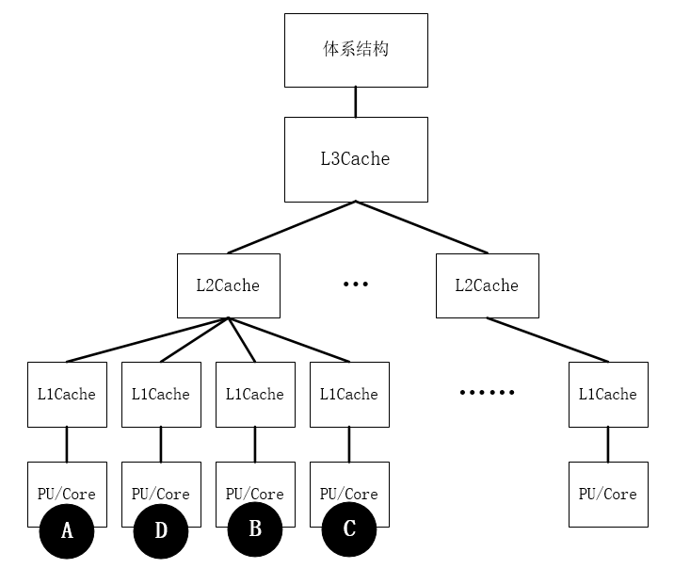
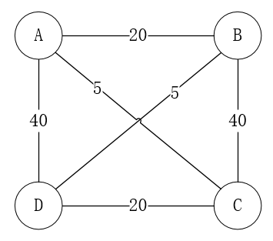
2
LHMapping算法设计
研究内容
设计背景
映射分组算法——根据通信量矩阵的数值，通过分组计算线程与具体CPU核心的对应关系。
Scotch Mapping Library
缺点：比较复杂
每一层的分组使用基于启发式的递归方法；
整体采用右图流程的迭代方法。
最底层分组
中间层分组
顶层分组，生成根节点
向中间层反馈
向最底层反馈

Slide 14
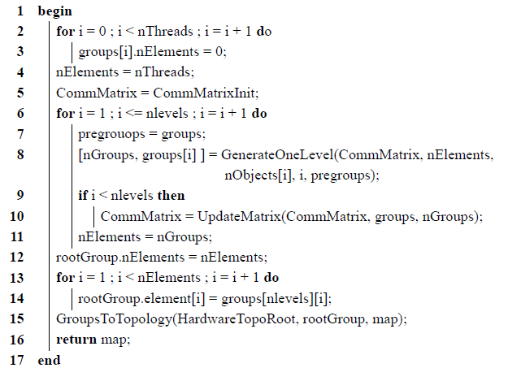
2
LHMapping算法设计
研究内容
算法描述—Loop-based Hierarchical Mapping
1.顶层算法MappingAlgorithm

Slide 15
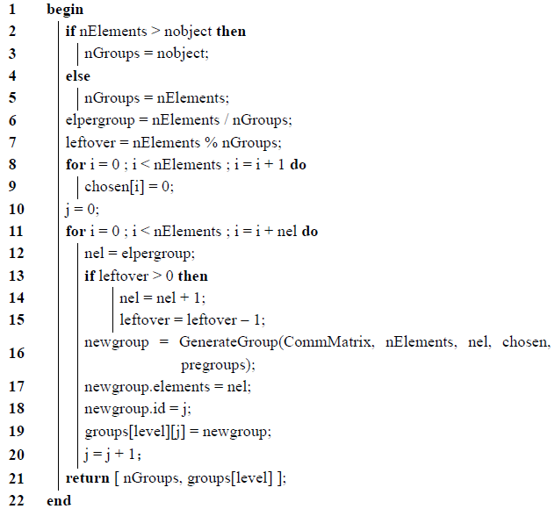
2
LHMapping算法设计
研究内容
算法描述
2.生成一层的分组GenerateOneLevel

Slide 16
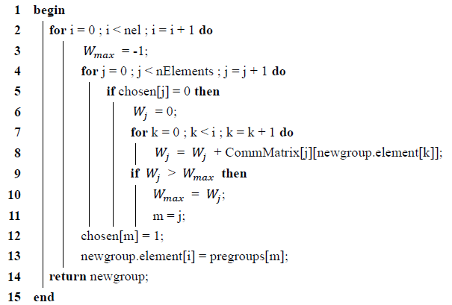
2
LHMapping算法设计
研究内容
算法描述
3.生成一个组GenerateGroup

Slide 17
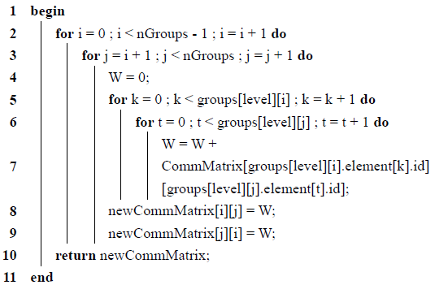
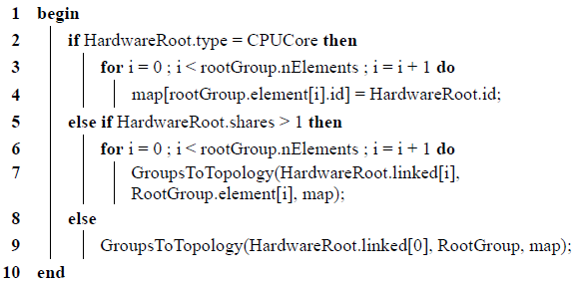
2
LHMapping算法设计
研究内容
算法描述
4. 更新矩阵UpdateMatrix
    5. 将分组映射至拓扑树GroupsToTopology

Slide 18
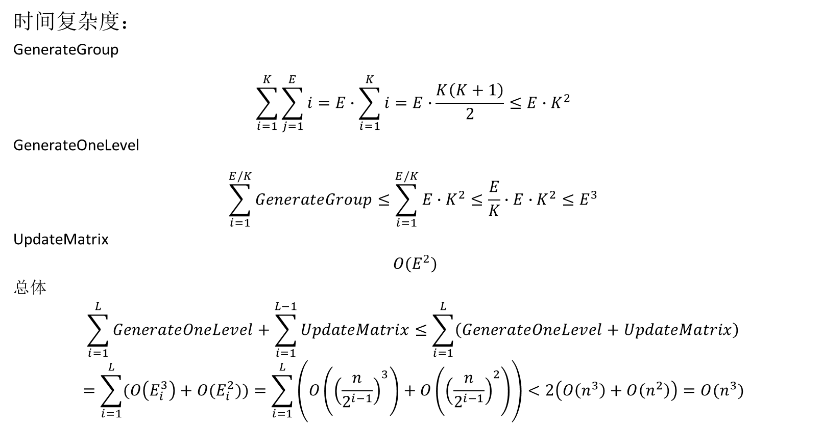
2
LHMapping算法设计
研究内容
E——某一层待分组元素的总数;
K——每一组内需要分得的元素总数;
N——映射时待分组的线程数;
L——分组总层数。
算法复杂度分析
时间复杂度：
GenerateGroup
$$\sum_{i=1}^{K}{\sum_{j=1}^{E}{i}}=E∙\sum_{i=1}^{K}{i}=E∙\frac{K\left(K+1\right)}{2}≤E∙K^{2}$$
GenerateOneLevel
$$\sum_{i=1}^{E/K}{GenerateGroup}≤\sum_{i=1}^{E/K}{E∙K^{2}}≤\frac{E}{K}∙E∙K^{2}≤E^{3}$$
UpdateMatrix
$O(E^{2})$
总体
$$\sum_{i=1}^{L}{GenerateOneLevel}+\sum_{i=1}^{L−1}{UpdateMatrix}≤\sum_{i=1}^{L}{\left(GenerateOneLevel+UpdateMatrix\right)}$$
$$=\sum_{i=1}^{L}{(O\left(E_{i}^{3}\right)+O(E_{i}^{2}))}=\sum_{i=1}^{L}{\left(O\left({\left(\frac{n}{2^{i−1}}\right)}^{3}\right)+O\left({\left(\frac{n}{2^{i−1}}\right)}^{2}\right)\right)}<2\left(O\left(n^{3}\right)+O\left(n^{2}\right)\right)=O(n^{3})$$

Slide 19
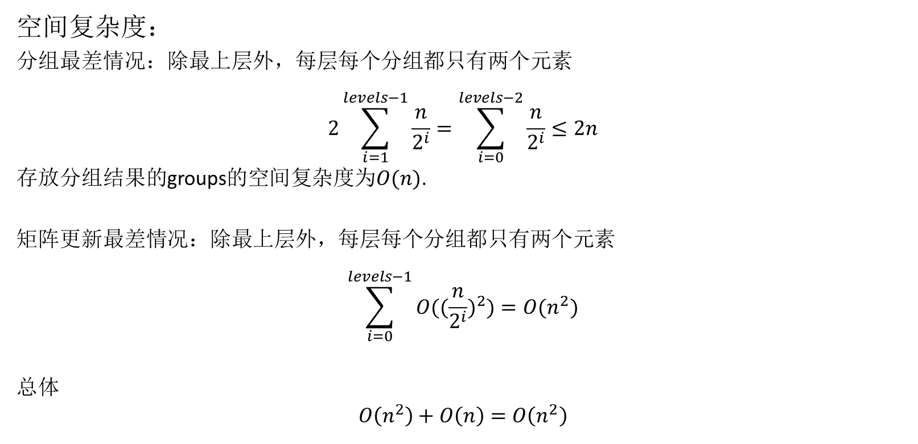
2
LHMapping算法设计
研究内容
算法复杂度分析
N——映射时待分组的线程数;
Levels——分组总层数。
空间复杂度：
分组最差情况：除最上层外，每层每个分组都只有两个元素
$$2\sum_{i=1}^{levels−1}{\frac{n}{2^{i}}}=\sum_{i=0}^{levels−2}{\frac{n}{2^{i}}}≤2n$$
存放分组结果的groups的空间复杂度为$O(n)$.
矩阵更新最差情况：除最上层外，每层每个分组都只有两个元素
$$\sum_{i=0}^{levels−1}{O({(\frac{n}{2^{i}})}^{2})}=O(n^{2})$$
总体
$$O\left(n^{2}\right)+O\left(n\right)=O\left(n^{2}\right)$$

Slide 20
2
映射的执行与实现方法
研究内容
映射的执行
用CPU亲和性设置将计算好的线程与CPU核心一一对应的关系实现在系统中
输入分组计算结果map拓扑树；初始化变量i=0.
访问map的最底层第i个叶子节点，它保存了线程ID与具体的CPU核心ID的对应信息。选取编号为tid[i]的线程，其对应的CPU核心编号为cpu[i].
调用Linux内核定义的宏void CPU_ZERO(cpu_set_t *mask)，清除系统或用户之前设置的CPU位掩码。
调用Linux内核定义的宏void CPU_SET(int cpu[i], cpu_set_t *mask)，将编号是cpu[i]的CPU核心加入CPU集中，mask关联掩码第cpu[i]位被设置为1.
可以选择调用Linux系统多线程接口库中的函数int pthread_setaffinity_np (pthread_t tid[i], size_t cpusetsize, const cpu_set_t *mask)，把线程tid[i]限制在步骤3-4中设置的mask所代表的CPU集中运行。或者直接调用进程的CPU亲和性设置函数int sched_setaffinity(pid_t pid, size_t cpusetsize, cpu_set_t *mask)进行相同的设置，这里pid使用线程的编号tid[i]. 至此完成对线程tid[i]的核绑定。
令i = i + 1. 重复步骤2-5，直至所有线程完成绑定，映射执行完成。
映射机制的实现
由于机制中存在中断处理的更改和内核函数的调用，无法实现为用户模式下的映射方法。
因此映射机制整体实现为Linux系统的可加载内核模块。

Slide 21
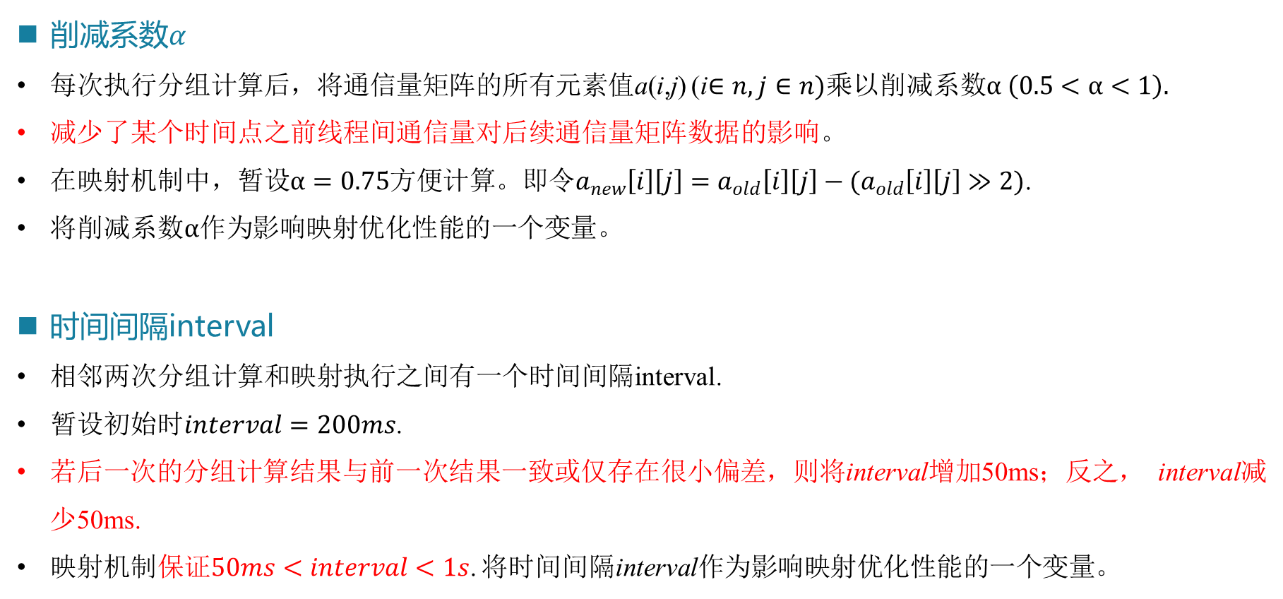
2
其他控制
研究内容
削减系数$α$
每次执行分组计算后，将通信量矩阵的所有元素值a(i,j) (i$∈n,j∈n)$乘以削减系数$α \left(0.5<α<1\right).$
减少了某个时间点之前线程间通信量对后续通信量矩阵数据的影响。
在映射机制中，暂设$α=0.75$方便计算。即令$a_{new}\left[i\right]\left[j\right]=a_{old}\left[i\right]\left[j\right]−(a_{old}\left[i\right]\left[j\right]≫2)$.
将削减系数$α$作为影响映射优化性能的一个变量。
时间间隔interval
相邻两次分组计算和映射执行之间有一个时间间隔interval.
暂设初始时$interval=200ms$.
若后一次的分组计算结果与前一次结果一致或仅存在很小偏差，则将interval增加50ms；反之， interval减少50ms.
映射机制保证$50ms<interval<1s$. 将时间间隔interval作为影响映射优化性能的一个变量。

Slide 22
实验与分析
1.实验环境
2.LHMapping算法性能测试
3.映射机制整体优化效果测试
4.变量的实验测试

Slide 23
4
实验环境
实验与分析
实验平台
两个平台：Intel Xeon E7-8850处理器构成的80核并行计算机（C80）；
由8个Intel Core i7-6700处理器核心的PC机搭建的虚拟机（PC）
平台名称 | 属性 | 详细数据
C80 | Architecture | 2 nodes, 4 sockets/node, 10processors/socket
 | Processor | Intel Xeon E7-8850, 2.0GHz
 | Cache | 10*(256KB+256KB) L1, 10*8MB L2, 16MB L3
 | Memory | 128GB DDR3, 页大小4KB
PC | Architecture | 2nodes, 4processors/node
 | Processor | Intel Core i7-6700, 3.4GHz
 | Cache | 4*(16KB+16KB) L1, 4*256KB L2, 4MB L3
 | Memory | 8GB DDR4, 页大小4KB
内核版本：3.10.0

Slide 24
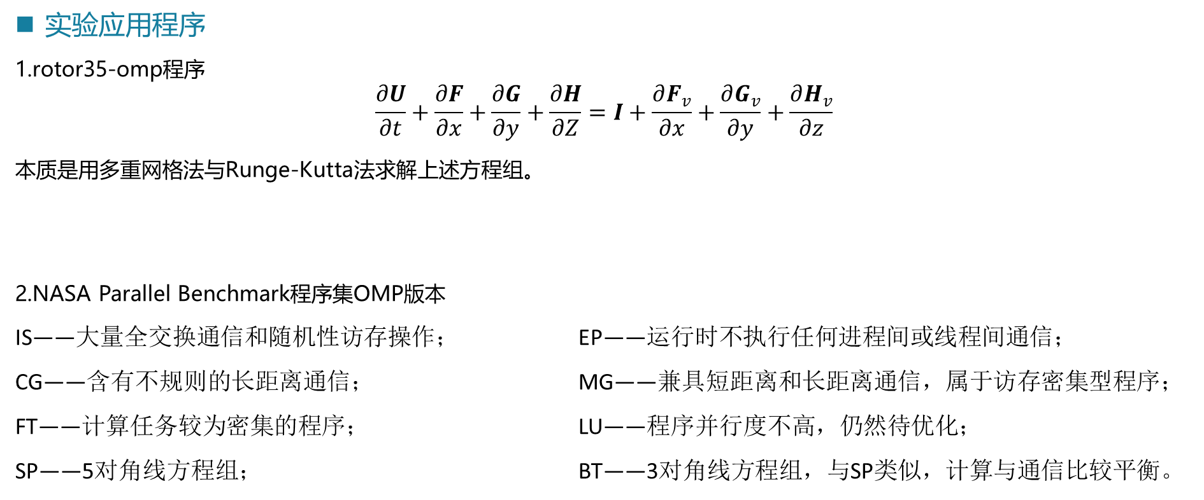
4
实验环境
实验与分析
实验应用程序
1.rotor35-omp程序
$$\frac{∂U}{∂t}+\frac{∂F}{∂x}+\frac{∂G}{∂y}+\frac{∂H}{∂Z}=I+\frac{∂F_{v}}{∂x}+\frac{∂G_{v}}{∂y}+\frac{∂H_{v}}{∂z}$$
本质是用多重网格法与Runge-Kutta法求解上述方程组。
2.NASA Parallel Benchmark程序集OMP版本
IS——大量全交换通信和随机性访存操作； EP——运行时不执行任何进程间或线程间通信；
CG——含有不规则的长距离通信； MG——兼具短距离和长距离通信，属于访存密集型程序；
FT——计算任务较为密集的程序； LU——程序并行度不高，仍然待优化；
SP——5对角线方程组； BT——3对角线方程组，与SP类似，计算与通信比较平衡。

Slide 25
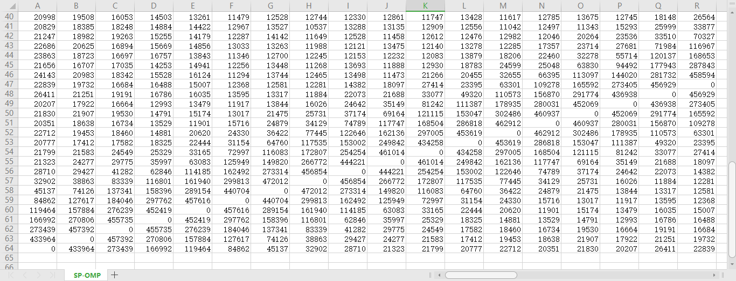
4
LHMapping性能测试
实验与分析
LHMapping算法本身性能
1.算法执行时间
选择将LHMapping算法与映射机制最初选择的Scotch Mapping Library方法进行对比
NAS Parallel Benchmark的SP-OMP 程序4、8、16、64线程
结论：LHMapping执行时间大约快2-4倍
a. 统计出的SP-OMP最终通信量矩阵
b.算法执行时间结果

Slide 26
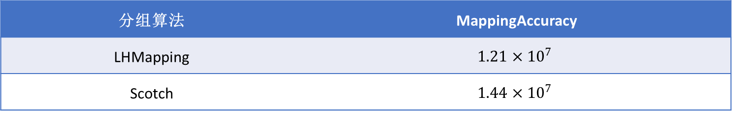
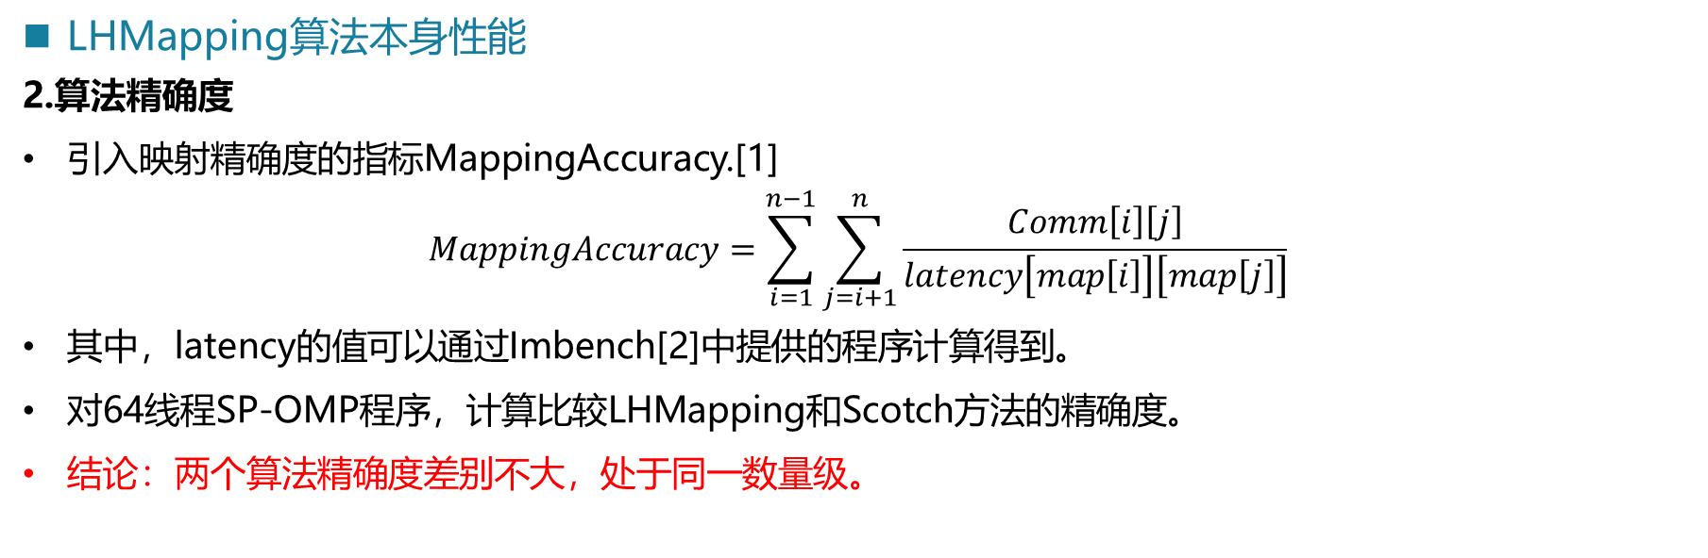
4
LHMapping性能测试
实验与分析
LHMapping算法本身性能
2.算法精确度
引入映射精确度的指标MappingAccuracy.[1]
$$MappingAccuracy=\sum_{i=1}^{n−1}{\sum_{j=i+1}^{n}{\frac{Comm\left[i\right]\left[j\right]}{latency\left[map\left[i\right]\right]\left[map\left[j\right]\right]}}}$$
其中，latency的值可以通过Imbench[2]中提供的程序计算得到。
对64线程SP-OMP程序，计算比较LHMapping和Scotch方法的精确度。
结论：两个算法精确度差别不大，处于同一数量级。
分组算法 | MappingAccuracy
LHMapping | $$1.21×{10}^{7}$$
Scotch | $$1.44×{10}^{7}$$
[1]Jeannot E , Mercier G , Tessier F . Process Placement in Multicore Clusters:Algorithmic Issues and Practical Techniques[J]. TPDS, 2014.
[2] Mcvoy L W , Staelin C . lmbench: Portable Tools for Performance Analysis[C]// Proceedings of the 1996 annual conference on USENIX Annual Technical Conference. 1996.

Slide 27
4
映射机制性能测试
实验与分析
映射机制对rotor35-omp程序的效果测试
C80平台，rotor35-omp程序6、12、24、36线程。
结论：映射机制为12、24、36线程的程序均带来运行时间的明显减少，具有一定优化效果；对6线程rotor程序无实际优化效果。
原因：6线程rotor程序其线程在C80平台上均分布在同一个socket上，由于10个核心共享同一个L3 Cache，因此不存在数据访问效率的不平衡性，故映射机制不能针对这一情况进行优化。
a.映射前后运行时间对比
b.性能增益随线程数的变化趋势

Slide 28
4
映射机制性能测试
实验与分析
映射机制对NPB程序的效果测试
C80和PC，NPB-OMP程序。运行时间性能增益、Cache失效率性能增益。
a.PC上映射机制优化效果
b.
C80上映射机制优化效果

Slide 29
4
映射机制性能测试
实验与分析
映射机制对NPB程序的效果测试
结论：
所设计的映射优化机制对通信量较大的访存密集型程序有明显的优化效果，降低了cache misses，减少了程序运行时间。
使用LHMapping算法对CG、MG等通信量非常大的程序优化效果不如使用精度更高的Scotch Mapping算法；而对有通信过程但通信量一般的SP、BT、LU等程序优化效果更好。
映射机制对无处理器通信的程序EP无优化效果，且引入额外开销，使程序性能变差。
映射机制对全交换通信程序IS优化效果一般。针对通信开销问题对此类应用程序没有好的映射方法。

Slide 30
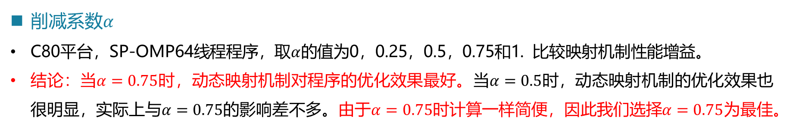
4
变量的实验测试
实验与分析
削减系数$α$
C80平台，SP-OMP64线程程序，取$α$的值为0，0.25，0.5，0.75和1. 比较映射机制性能增益。
结论：当$α=0.75$时，动态映射机制对程序的优化效果最好。当$α=0.5$时，动态映射机制的优化效果也很明显，实际上与$α=0.75$的影响差不多。由于$α=0.75$时计算一样简便，因此我们选择$α=0.75$为最佳。
削减系数$α$对映射机制优化效果的影响

Slide 31
4
变量的实验测试
实验与分析
时间间隔interval
C80平台，SP-OMP64线程程序，取interval的值为100ms,200ms,300ms,400ms和500ms. 比较映射机制性能增益。
结论：当interval=200ms时，映射机制对具有最佳的优化效果。由于映射机制保证了在动态执行映射的过程中，interval的取值会逐渐趋向于最优，因此实验中interval的这几种取值下程序运行时间减少量的差距并不大。
时间间隔interval对映射机制优化效果的影响

Slide 32
总结与展望
1.工作总结
2.攻读学位期间取得的研究成果

Slide 33
5
结论与展望
Conclusions and Suggestions
工作总结
针对并行应用程序通信模式变化大的特点以及传统线程映射优化方案通用性差的问题，设计并实现了一种动态的线程到核映射优化机制。
从减少映射分组计算带来的额外开销的角度出发，在保证分组精度的前提下，设计了一种基于循环层次化分组的映射分组算法LHMapping.
通过实验测试了映射优化机制和LHMapping算法的有效性。
攻读学位期间取得的研究成果
Chenxin Lu, Xingjun Zhang, et al. LHMapping: A Dynamic Thread-to-core Mapping Method Using Loop-based Hierarchical Grouping Algorithm. Supercomputing. (论文在投，待审核)
张兴军，鲁晨欣等. 基于多线程共享内存通信的动态线程映射优化方法及装置（已受理，申请号：2019112369096，第一作者是老师）。

Slide 34
评阅人审查意见
1.评阅人审查意见

Slide 35
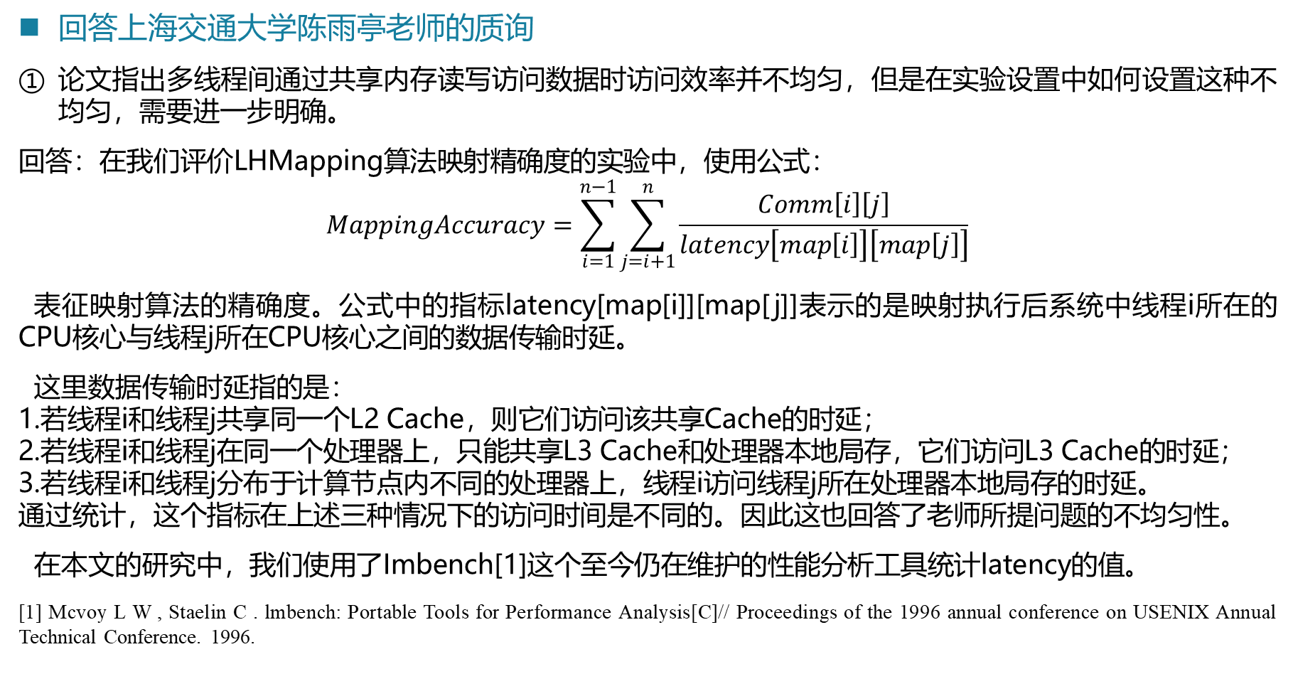
6
评阅人审查意见
Comments of Reviewers
回答上海交通大学陈雨亭老师的质询
论文指出多线程间通过共享内存读写访问数据时访问效率并不均匀，但是在实验设置中如何设置这种不均匀，需要进一步明确。
回答：在我们评价LHMapping算法映射精确度的实验中，使用公式：
$$MappingAccuracy=\sum_{i=1}^{n−1}{\sum_{j=i+1}^{n}{\frac{Comm\left[i\right]\left[j\right]}{latency\left[map\left[i\right]\right]\left[map\left[j\right]\right]}}}$$
表征映射算法的精确度。公式中的指标latency[map[i]][map[j]]表示的是映射执行后系统中线程i所在的CPU核心与线程j所在CPU核心之间的数据传输时延。
这里数据传输时延指的是：
1.若线程i和线程j共享同一个L2 Cache，则它们访问该共享Cache的时延；
2.若线程i和线程j在同一个处理器上，只能共享L3 Cache和处理器本地局存，它们访问L3 Cache的时延；
3.若线程i和线程j分布于计算节点内不同的处理器上，线程i访问线程j所在处理器本地局存的时延。
通过统计，这个指标在上述三种情况下的访问时间是不同的。因此这也回答了老师所提问题的不均匀性。
在本文的研究中，我们使用了Imbench[1]这个至今仍在维护的性能分析工具统计latency的值。
[1] Mcvoy L W , Staelin C . lmbench: Portable Tools for Performance Analysis[C]// Proceedings of the 1996 annual conference on USENIX Annual Technical Conference. 1996.

Slide 36
6
评阅人审查意见
Comments of Reviewers
回答西北工业大学张凯龙老师的质询
动态映射除了考虑通信开销，设计中是否考虑了计算负载？如果将多个计算负载大、通信密集的线程迁移到一个核上，计算性能可能下降，这是一个多维约束问题。
回答：我在设计映射优化机制时，起初并没有考虑计算负载的问题。正如老师所说，我在进行实验测试后，发现对于很多计算负载大的程序，映射优化的效果一般甚至产生了性能下降。因此随后我也考虑到了映射优化问题的多维性。
实际上在不考虑SMT技术的处理器中，我们的映射机制会将通信量大的线程映射到同一个处理器中，而并不会映射到同一个核中，因此产生的问题是线程对处理器内部内存带宽等资源的竞争。
因此通过后续调研文献，我发现有研究工作[1]等针对内存带宽不足的问题，通过k-means方法按时间戳将程序中不同线程的访存密度进行聚类，最后将这些访存操作进行平衡，把同一时刻访存都很密集的线程分散映射到不同的处理器上，实现了静态的优化方法。但是至今没有解决这一问题的动态映射方法。
在后续的展望中，我将调研并设计能在运行时提取计算负载数据和资源竞争数据的方法，并类似于通信量矩阵，用一个合理的数据结构保存获得的每个处理器核心计算负载数据和资源竞争数据，并考虑在映射算法中包括通信量矩阵数据在内的多维综合数据，重新设计合理的映射分组算法。
[1] Agung, Mulya, et al. "A Locality and Memory Congestion-aware Thread Mapping Method for Modern NUMA Systems." ACM/IEEE SC 2018 Conference (SC18)(Poster). 2018.

Slide 37
2020·05
谢谢
指导老师：张兴军教授
学生：鲁晨欣

